Slide 1
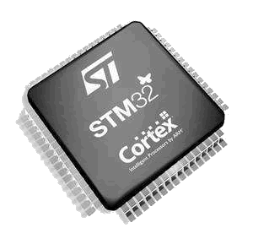

6 外部（EXTI）中断

Slide 2

能力目标：
理解单片机的中断机制，掌握外部中断程序的编制方法。
任务要求：
仿真电路如图所示，电路常态为流水灯状态（同3.3节任务），当按下按钮BTN0时，八个LED全亮全灭闪烁三次后再恢复到常态，当按下按钮BTN1时，八个LED间隔交替闪烁三次后再恢复到常态，并且当BTN0与BTN1同时按下或者短时间内先后按下时，系统优先响应BTN1。

Slide 3
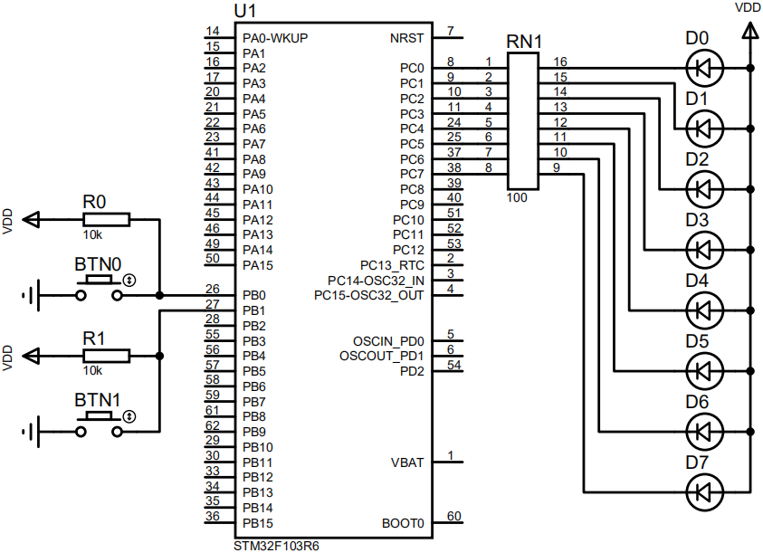

Slide 4
6.1 中断技术
中断技术是一项十分重要的计算机技术，其作用在于解决快速的CPU与慢速的外围器件之间的矛盾，实现CPU与外围器件“并行”工作。
当外围器件需要CPU执行某项操作时发出中断请求，CPU中断（暂停）当前工作，保存断点，转而执行中断服务程序以处理中断请求，中断服务程序执行完毕后返回断点继续进行原来的工作，流程如图所示。

Slide 5
6.1 中断技术
问题的提出
希望仅在按键按下的时候单片机才处理按键事件，消除无谓等待现象，提高单片机的工作效率和实时性？
“中断”的概念
CPU正在工作时（如执行主程序），出现紧急情况（来自单片机外部或者内部）请求CPU立即去处理，于是CPU暂停正在进行的工作，转而去执行相应的处理程序，待处理完成后，再回到原来被中止的地方继续工作（如继续执行主程序），这称为中断
中断有关的几个概念
中断源：产生中断请求
中断响应：单片机对中断请求进行响应（处理）
中断返回：当中断响应完成后返回被中断的地方，继续执行原来的程序

Slide 6
1. NVIC中断优先级分组
CM3内核支持256个中断，其中包含了16个内核中断和240个外部中断，并且具有256级的可编程中断设置。
STM32并没有使用CM3内核的全部东西，而是只用了它的一部分。
STM32有84个中断，包括16个内核中断和68个可屏蔽中断，具有16级可编程的中断优先级。
STM32F103系列上面，又只有60个可屏蔽中断（在107系列才有68个）

Slide 7
6.2 STM32的中断系统概述
CM3内核支持256个中断，其中包含了16个内核中断和240个外部中断，并且具有256级的可编程中断设置。
STM32并没有使用CM3内核的全部东西，而是只用了它的一部分。
STM32有84个中断，包括16个内核中断和68个可屏蔽中断，具有16级可编程的中断优先级。
STM32F103系列上面，又只有60个可屏蔽中断（在107系列才有68个）

Slide 8
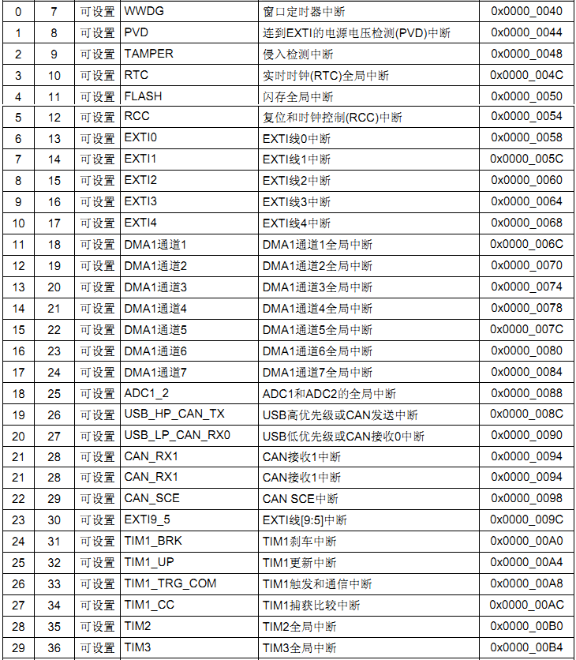
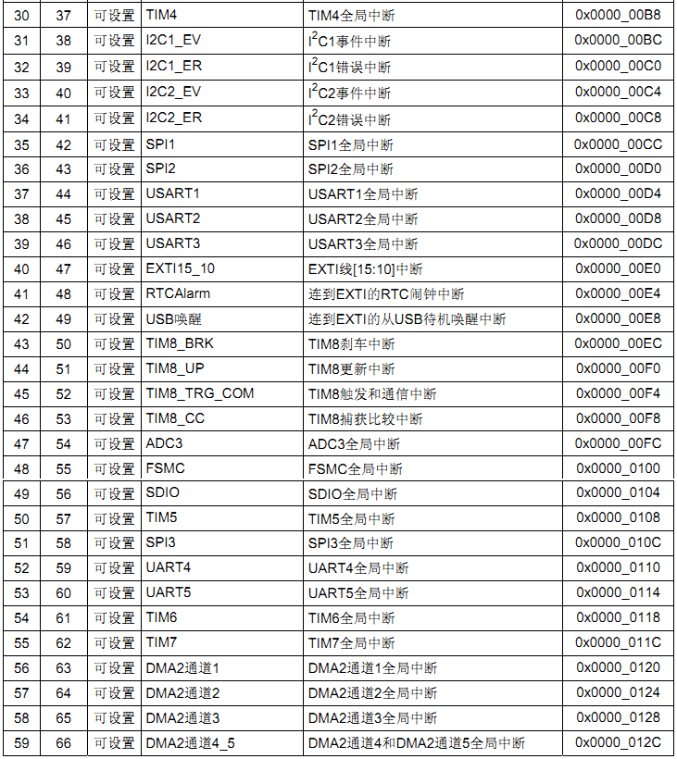
6.2 STM32的中断系统概述

Slide 9

6.2 STM32的中断系统概述
几十个中断，怎么管理？

Slide 10
6.2 STM32的中断系统概述
中断管理方法：
首先，对STM32中断进行分组，组0~4。同时，对每个中断设置一个抢占优先级和一个响应优先级值。
分组配置是在寄存器SCB->AIRCR中配置：
组 | AIRCR[10：8] | IP bit[7：4]分配情况 | 分配结果
0 | 111 | 0：4 | 0位抢占优先级，4位响应优先级
1 | 110 | 1：3 | 1位抢占优先级，3位响应优先级
2 | 101 | 2：2 | 2位抢占优先级，2位响应优先级
3 | 100 | 3：1 | 3位抢占优先级，1位响应优先级
4 | 011 | 4：0 | 4位抢占优先级，0位响应优先级

Slide 11
6.2 STM32的中断系统概述
抢占优先级 & 响应优先级区别：
高优先级的抢占优先级是可以打断正在进行的低抢占优先级中断的，可以中断嵌套。
抢占优先级相同的中断，高响应优先级不可以打断低响应优先级的中断。
抢占优先级相同的中断，当两个中断同时发生的情况下，哪个响应优先级高，哪个先执行。
如果两个中断的抢占优先级和响应优先级都是一样的话，则看哪个中断先发生就先执行；

Slide 12
6.2 STM32的中断系统概述
举例：
假定设置中断优先级组为2，然后设置
中断3(RTC中断)的抢占优先级为2，响应优先级为1。
中断6（外部中断0）的抢占优先级为3，响应优先级为0。
中断7（外部中断1）的抢占优先级为2，响应优先级为0。
那么这3个中断的优先级顺序为：中断7>中断3>中断6。

Slide 13
6.2 STM32的中断系统概述
特别说明：
一般情况下，系统代码执行过程中，只设置一次中断优先级分组，比如分组2，设置好分组之后一般不会再改变分组。随意改变分组会导致中断管理混乱，程序出现意想不到的执行结果。

Slide 14
6.2 STM32的中断系统概述
STM32可以根据实际需要设定中断优先级来解决不同中断源抢占CPU资源时的矛盾，中断的优先级可在如下图所示NVIC（Nested Vectored Interrupt Controller，内嵌向量中断控制器）配置界面中设定。打开该界面的顺序为，在图形化配置画面中，依次点击“System view”→“NVIC”。

Slide 15
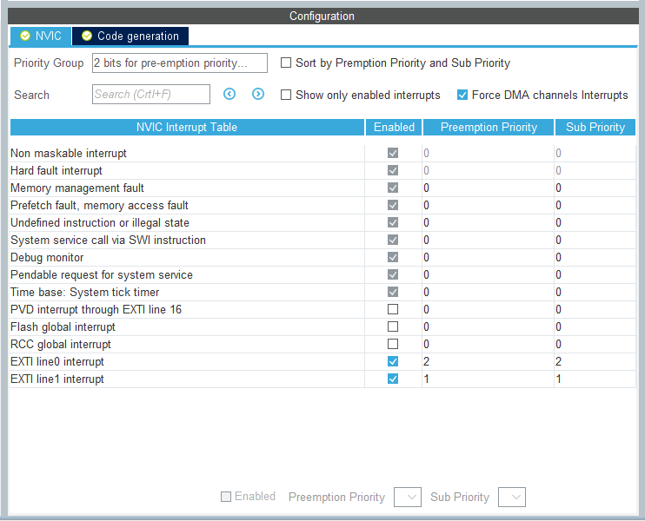

Slide 16
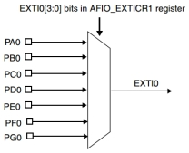
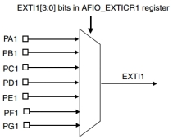
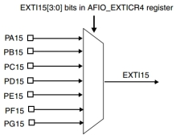
6.3 STM32的外部中断（EXTI）
（1）外部中断概述
STM32所有的GPIO引脚均支持外部中断（EXTI），但值得注意的是，并非每一个GPIO引脚都独享一个外部中断（EXTI）资源，如下图所示为GPIO引脚与外部中断（EXTI）之间的连接关系。
……

Slide 17
外部中断（EXTI）从EXTI0~EXTI18，共计19条中断线，其中EXTI16~EXTI18三组为专用中断线，本课程不做讨论，本节内容仅涉及到EXTI0~EXTI15共计16条中断线。以EXTI0为例，在PA0、PB0……PG0之中，最多只能有一个GPIO引脚被连接到EXTI0，其他以此类推。
STM32的外部中断（EXTI）支持三种触发方式，分别是：
● 上升沿触发方式，即EXTI对应的GPIO引脚捕获到上升沿信号时触发中断；
● 下降沿触发方式，即EXTI对应的GPIO引脚捕获到下降沿信号时触发中断；
● 双边沿触发方式，即EXTI对应的GPIO引脚捕获到上升沿或者下降沿信号时触发中断。
（2）中断服务程序
中断服务程序对应的API函数在操作时具体介绍。

Slide 18
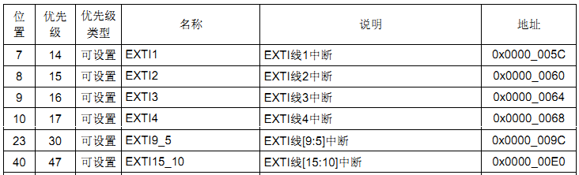
是不是16个中断线就可以分配16个中断服务函数呢？
IO口外部中断在中断向量表中只分配了7个中断向量，也就是
只能使用7个中断服务函数
从表中可以看出，外部中断线5~9分配一个中断向量，共用一个服务函数
外部中断线10~15分配一个中断向量，共用一个中断服务函数。

Slide 19


数据传输方式
EXTI
处理器和外部设备的数据传输方式
无条件传输
查询方式
中断方式
直接存储器访问
处理器不必了解外部 设备状态，直接进行 数据传输，用于指示 灯和按键等简单设备
传输前，一方先查询 另一方的状态，若已 经准备好就传输，否 则就继续查询
一方通过申请中断的 方式与另一方进行数 据传输，收发双方可 以并行工作
处理器内部建立片内 外设和内存之间的数 据传输通道，传输过 程不需要处理器参与

Slide 20
中断全过程
EXTI
中断概念
1
当CPU在处理某一事件A时，发生了另一事件B，请求
CPU迅速去处理
中断发生
2
中断处理
CPU暂停当前的工作，转去处理事件B
3
当CPU将事件B处理完毕后，再回到事件A中被暂停的
地方继续处理事件A
中断返回
整个过程称为中断

Slide 21
中断程序执行过程示意图
EXTI
示意图
后台
主程序
前台
中断服务程序
执行主程序
中断响应
中断请求
执行 具体 任务
断点
当前指令执行 完后下一条指 令所在的地址
继续执行 主程序
中断返回

Slide 22
中断的作用
EXTI
速度匹配
01
分时操作
02
实时响应
03
可靠性高
04
可以解决快速的 CPU与慢速的外 部设备之间传送 数据的矛盾
CPU可以分时为 多个外部设备服 务，提高计算机 的利用率
CPU能够及时处 理应用系统的随 机事件，增强系 统的实时性
CPU可以处理设 备故障及掉电等 突发事件，提高 系统可靠性

Slide 23
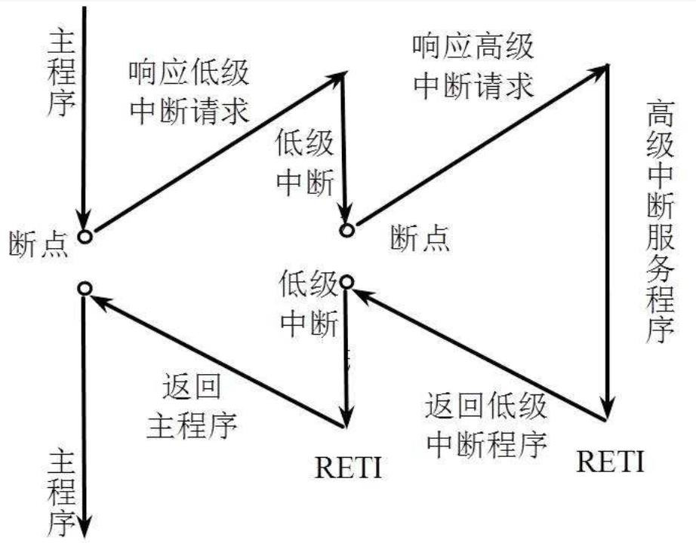
EXTI
中断优先级
处理器根据不同中 断的重要程序设置 不同的优先等级。 不同优先级中断的 处理原则是：高级 中断可以打断低级 中断；低级中断不 能打断高级中断
中断嵌套

Slide 24
EXTI
中断向量
 | 中断服务程序
在响应一个特定中断的时候，处理器会执行一个函数，该函数一般称为 中断处理程序或者中断服务程序
 | 中断向量和中断向量表
⚫ 中断向量 ：中断服务程序在内存中的入口地址称为中断向量。 ⚫ 中断向量表：把系统中所有的中断向量集中起来放到存储器的某一区 域内，这个存放中断向量的存储区就叫中断向量表

Slide 25
查找中断向量
EXTI
查找中断向量的过程
01
编号
02
查表
03
执行
计算机系统对每一 个中断源进行编号， 这个号码称为中断 类型号
根据中断类型号， 到中断向量表中找 到对应的表项
取出表项内容，即该 中断源对应的中断服 务程序地址，进入该 程序执行相应操作

Slide 26

中断响应过程
EXTI
步骤 1
中断源发出
中断请求
步骤 2
判断处理器是否允 许中断，以及该中 断源是否被屏蔽
步骤 3 中断优先 级排队
步骤 6 恢复被保护的状态， 执行中断返回指令， 回到被中断的程序
步骤 5
执行中断服务程序
步骤 4
处理器暂停当前程序，保 护断点地址和处理器的当 前状态，根据中断类型号， 查找中断向量表，转到对 应的中断服务程序

Slide 27
基本概念
EXTI
中断和异常
中断
中断是由内核外部产生的，一般由硬件引起，比如外设中断和外部中断等
异常
异常通常是内核自身产生的，大多是软件引起的，比如除法出错异常、预取
值失败等

Slide 28
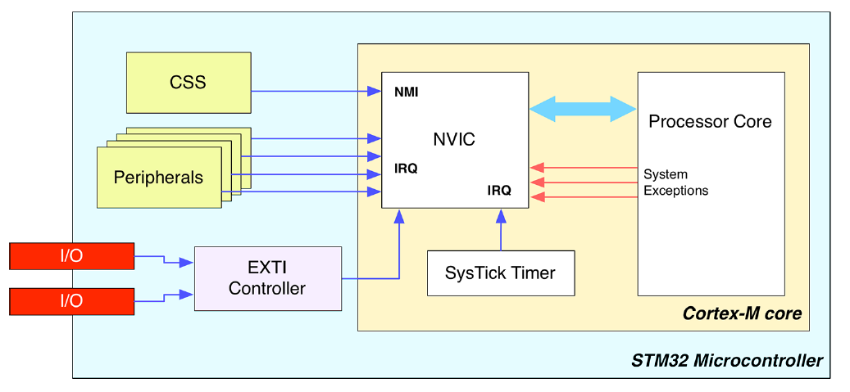
NVIC
EXTI
嵌套向量中断控制器
NVIC属于Cortex-M内核的组件，管理所
有的中断和异常，为中断源分配中断通道
中断
异常
异常

Slide 29
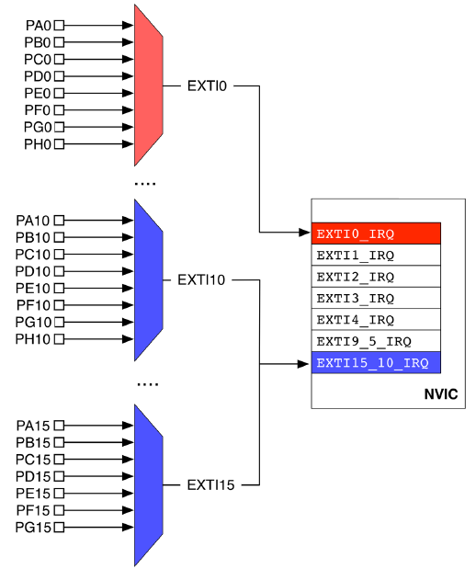
引脚分组
EXTI
引脚分组
① 尾号相同的引脚一组，接入1个外部中断线
② 同组引脚只能有一个设置为外部中断功能
中断通道
① EXTI0~EXIT4分别具有独立的中断通道
② EXTI5~EXIT9共享同一个中断通道
③ EXTI10~EXIT15共享同一个中断通道

Slide 30
Mode
EXTI
成员变量Mode的取值范围
对于外部中断功能
宏常量定义
增加的取值范围
含义
GPIO_MODE_IT_RISING
上升沿触发
GPIO_MODE_IT_FALLING
下降沿触发
GPIO_MODE_IT_RISING_FALLING
双边沿触发

Slide 31
1 外部中断通用处理函数
接口函数：HAL_GPIO_EXTI_IRQHandler
函数原型 | void HAL_GPIO_EXTI_IRQHandler(uint16_t GPIO_Pin)
功能描述 | 作为所有外部中断发生后的通用处理函数
入口参数 | GPIO_Pin：连接到对应外部中断线的引脚，范围是 GPIO_PIN_0～ GPIO_PIN_15
返回值 | 无
注意事项 | 1. 所有外部中断服务程序均调用该函数完成中断处理 2. 函数内部根据GPIO_Pin的取值判断中断源，并清除对应外部中断线的中 断标志 3. 函数内部调用外部中断回调函数HAL_GPIO_EXTI_Callback完成实际的 处理任务 4. 该函数由CubeMX自动生成

Slide 32
2 外部中断回调函数
接口函数：HAL_GPIO_EXTI_Callback
函数原型 | void HAL_GPIO_EXTI_Callback(uint16_t GPIO_Pin)
功能描述 | 外部中断回调函数，用于处理具体的中断任务
入口参数 | GPIO_Pin：连接到对应外部中断线的引脚，范围是 GPIO_PIN_0～ GPIO_PIN_15
返回值 | 无
注意事项 | 1. 该函数由外部中断通用处理函数HAL_GPIO_EXTI_IRQHandler调用，完 成所有外部中断的任务处理 2. 函数内部先根据GPIO_Pin的取值来判断中断源，然后执行对应的中断任务 3. 该函数由用户根据实际需求编写

